Slide 1




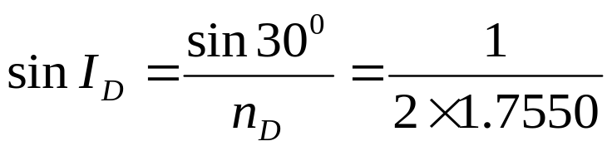

有一束白光以30⁰的入射角由空气射向ZF6玻璃内，已知ZF6玻璃的折射率为
求 折射后各色光的折射角为多少？
A1_001
根据折射定律

Slide 2







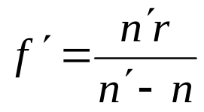
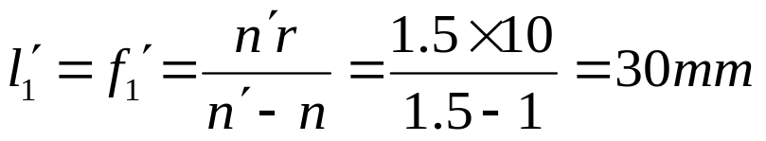



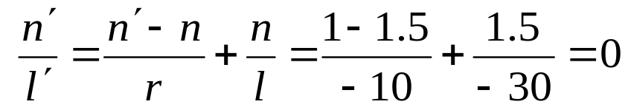



有一个光学零件，其结构参数如下：
。 当 时，求 。在第二个面上刻上十字线，其共轭像在何处？
A1_002
由图可知，当 那么像点的位置应该是F‘的位置， 所以
由单折射球面的焦距公式
即 经过第一个面之后，成像恰好在第二个面上。
如果把透镜翻转180度，那么
所以十字线的共轭像在无穷远处。

Slide 3

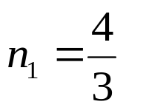



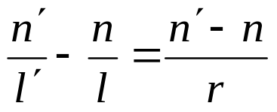
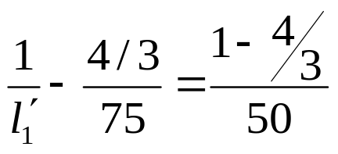

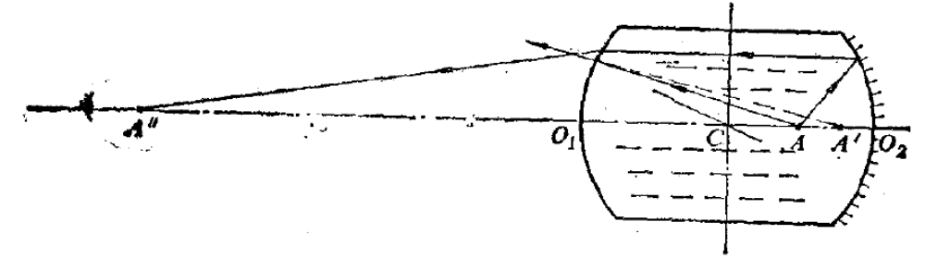
直径为100mm的球形玻璃缸半面镀银，如图所示。内有一条鱼在镀银前25mm处，问缸外的观察者看到有几条鱼？位置在何处？相对大小是多少？
A1_003
如图所示，讲球形玻璃缸内一条鱼作为一个物点A，它有两种情况，第一种是经过第一个折射面直接折射出来的像点A’，另一种情况是先经过第二个面反射后再经过第一个面折射得到的像点
（1）根据题意

Slide 4
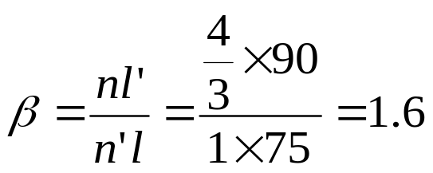


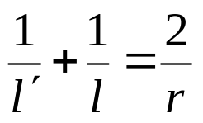
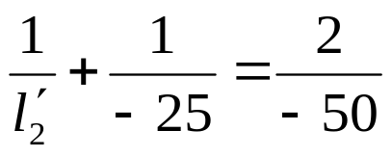

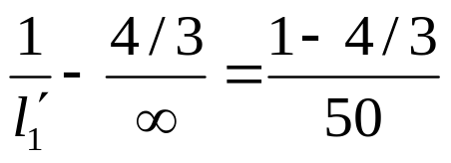

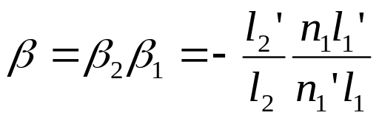
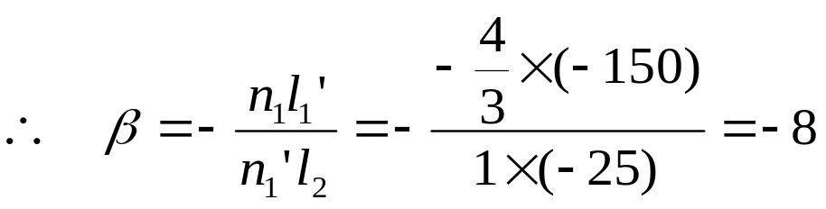

A1_003
（2）第二种情况，
代入反射镜物象公式得
再代入 解第一个面的折射情况

Slide 5
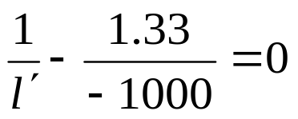

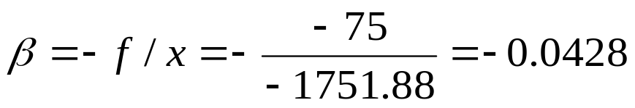
离水面1m深处有一条鱼，现用f‘=75mm的照相物镜拍摄该鱼，照相物镜的物方焦点离水面1m。试求(1)垂轴放大率为多少？（2）照相底片应离照相物镜像方焦点F’多远？
A1_004
根据题意，鱼经过水面成像，由
然后再被照相物镜成像，其x值为
即照相底片在照相物镜像方焦平面外3.21mm处，
垂轴放大率为-0.0428。

